Slide 1
Unsupervised Anomalous Sound Detection for Machine Condition Monitoring under Domain Shifted Conditions
Notes:
域偏移条件下机器状态监测的无监督异常声音检测

Slide 2
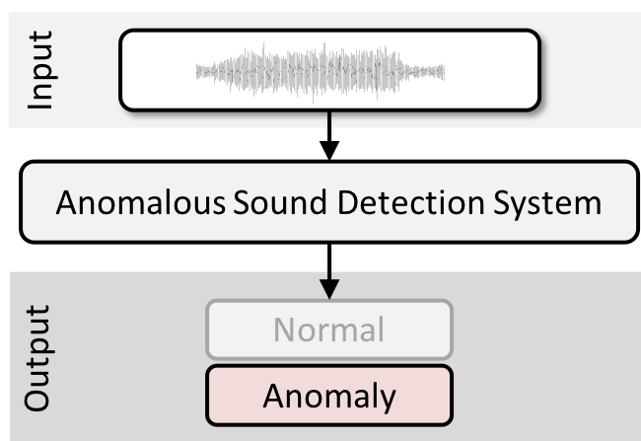
Description
Notes:
异常声音检测（ASD）是指识别机器发出的声音是正常还是异常的任务。

Slide 3
Challenge
Detecting unknown anomalous sounds under the condition that only normal sound clips have been provided as training data, as in 2020 (i.e., unsupervised learning scenario).
The acoustic characteristics of the training data and the test data are different (i.e., domain shift). （New Challenge）
Notes:
在只提供正常声音片段作为训练数据的条件下，检测未知的异常声音，如2020年（即无监督学习场景）。
训练数据和测试数据的声学特性是不同的（即域迁移）。（新挑战）
运行速度、机器负载、环境噪音等方面的差异

Slide 4
Challenge
01
Normal sounds being incorrectly judged as anomalous due to changes within the normal conditions (i.e., domain shift)
02
Conditions of the machine, environmental noise conditions fluctuate uncontrollably depending on the seasonal demand.
03
The normal state's distribution was changed(domain shift)
Notes:
由于正常条件下的变化，正常的声音被错误地判断为异常的声音（领偏移）。
机器的条件，环境噪音条件根据季节性需求不受控制地波动
正尝状态态的分布被改变了（域移）。
2020版是理想条件下的ASD，训练和测试阶段的数据集是在相同的记录条件下生成的，测试域下的记录的正常训练片段足够可用

Slide 5
Audio datasets
Fan
Gearbox
Pump
Slide rail (also called slider)
ToyCar
ToyTrain
Valve
Slide rail (MIMII Dataset)
Toy-car (ToyADMOS)
Toy-conveyor (ToyADMOS)
Valve (MIMII Dataset)
Pump (MIMII Dataset)
Fan (MIMII Dataset)

Slide 6
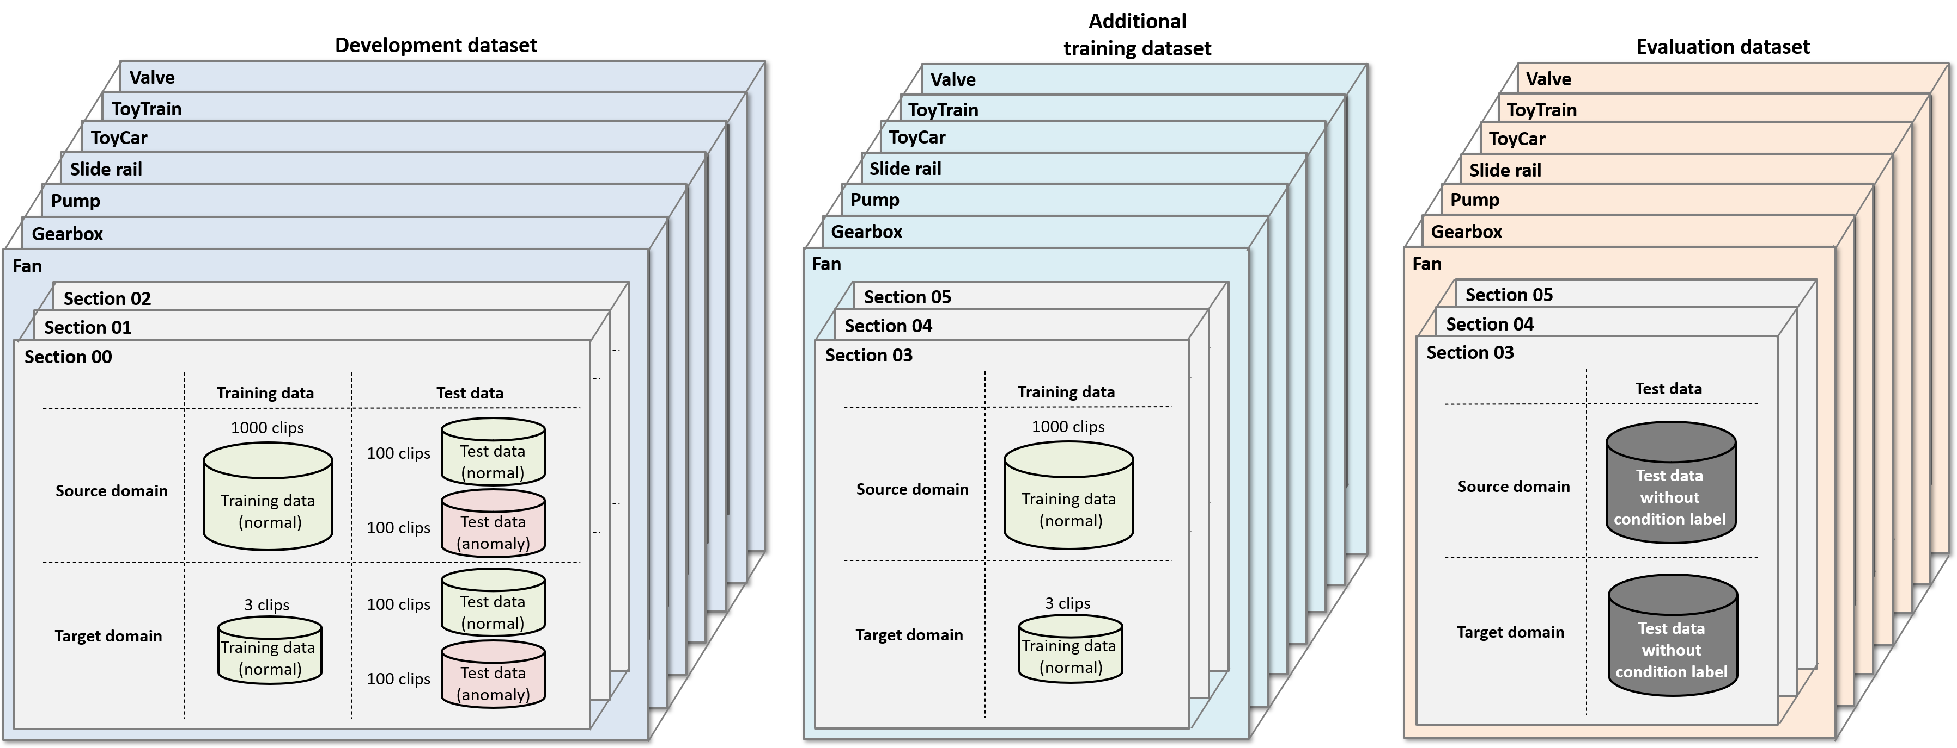
Audio datasets
single-channel, 10-second audio
the sounds of a machine 、associated equipment as well as environmental sounds.
Notes:
开发、附加训练和评估数据集。每个数据集由七种类型的机器组成，每种类型的机器由三个“部分”组成（部分 00、01 和 02 为开发数据集，部分 03、04 和 05 为附加训练数据集和评估数据集）
Section：一种机器类型中数据的子集，由来自两个域的数据组成，称为源域和目标域
Section之间是不同的条件变化（
00是域间风强度变化
01来自同一制造商的两种产品，域间存在尺寸差异
02域间是工厂的噪音变化
03域间风强度的变化 04域间风强度的变化 05域间温度的变化
）
源域：指有足够数量的训练片段的原始条件；目标域：是指只有少数音频片段被作为训练数据提供的转移条件。
源域和目标域的条件在运行速度、机器负荷、粘度、加热温度、环境噪声、信噪比等方面有所不同。
与2020年版本的修改是，训练数据集极不平衡。大部分训练数据（每节1000个片段）来自源域，而目标域只提供了一些正常的片段（每节3个片段）
评估数据集：每个部分由源域的测试片段和目标域的测试片段组成，这些片段都没有条件标签（即，正常或异常）。（第03、04和05节）与额外的训练数据集相同，但与开发数据集（第00、01和02节）不同。
异常声音：有意损坏机器收集。
机器声音与环境噪音混合，仅提供嘈杂的录音

Slide 7
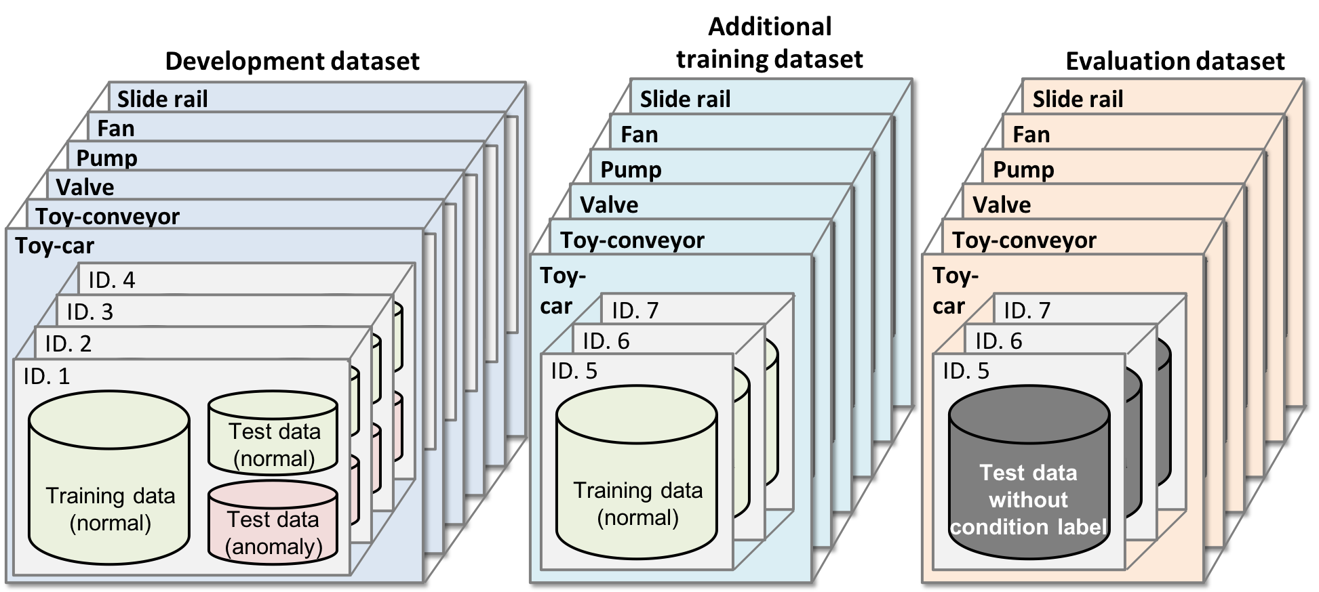
2020
Notes:
开发数据集：每个机器类型都有三个或四个机器 ID。每个机器 ID 的数据集由
(i) 大约 1,000 个用于训练的正常声音样本和
(ii) 用于测试的正常和异常声音的 100-200 个样本组成。
(ii) 中的正常和异常声音样本仅用于检查性能，因此 (ii) 中的声音样本不得用于训练。
评估数据集：该数据集由与开发数据集相同的机器类型的测试样本组成。每个机器 ID 的测试样本数量约为 400，其中没有一个具有条件标签（即正常或异常）。请注意，评估数据集的机器 ID 与开发数据集的机器 ID 不同。
额外的训练数据集：该数据集包括评估数据集中使用的每种机器类型和机器 ID 的大约 1,000 个正常样本。参与者还可以使用此数据集进行培训。

Slide 8
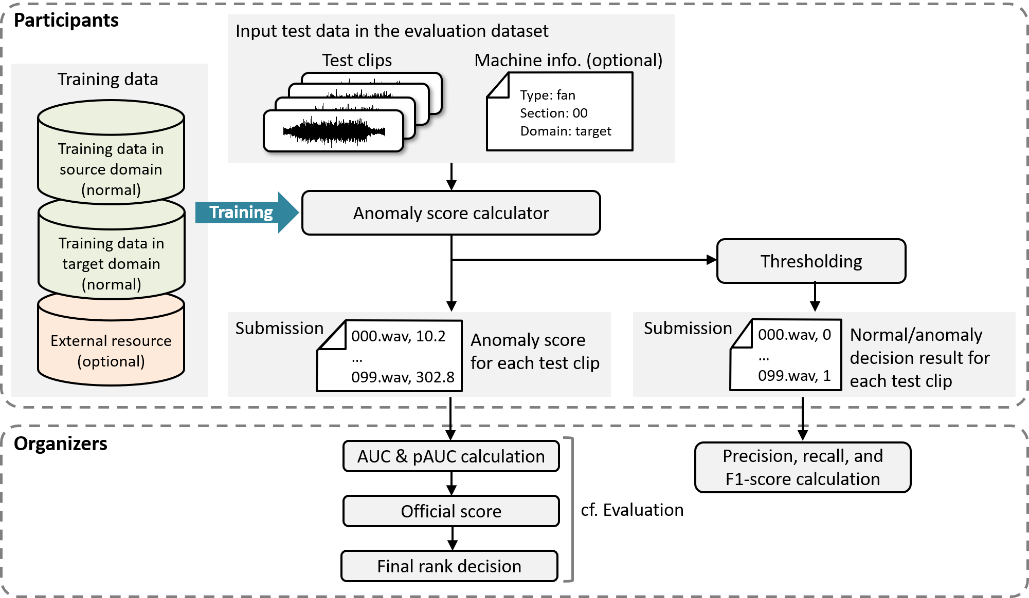
Rules
Notes:
为了计算异常得分，参与者需要训练一个参数为θ的异常得分计算器A。A的输入是机器的工作声音x∈RL和它的机器信息，包括机器类型、部分索引、是否在源域或目标域，A对整个音频片段x输出一个异常得分，即Aθ（x）∈R。然后，当异常得分超过预先定义的阈值时，x被确定为异常。因此，需要对A进行训练，使Aθ(x)在整个音频片段x是异常的时候和x的一部分是异常的时候都是一个大值，例如有碰撞的异常声音。
可选：外部数据、机器信息（包括机器类型、节索引，以及它是否位于源或目标域中）

Slide 9
Rules
Notes:
最简单的策略是用一个A来计算单个Section（如00section）和单个域（即源域或目标域）的异常得分。在这种情况下，A是专门针对单一区段和单一领域的，所以这种系统的用户需要为每一种机器类型、产品和条件训练A。
一个更具挑战性的策略是使用一个单一的A来计算所有机器类型、部分以及源域和目标域的所有测试片段的异常得分。这种策略的优点是，参与者可以使用所有提供的训练片段；但是，他们需要考虑模型的泛化问题。
（并不强加这种约束）
测试数据中的正常/异常片段不能用于训练；但是，使用列出的外部数据资源模拟异常样本是允许的。
在一次提交中，允许在不同机器类型之间改变模型（模型/架构/超参数）。更希望开发一个简单的ASD系统（即保持模型和超参数固定，只改变训练数据以适应每种机器类型）。

Slide 10
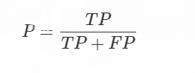
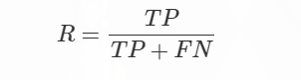
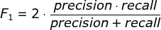
Evaluation
Precision
Recall
F1-score
TPR = TP/P = TP/(TP+FN) FPR = FP/N = FP/(FP + TN)
Notes:
Roc 空间将伪阳性率(FPR)定义为 X 轴，真阳性率(TPR)定义为 Y 轴。
TPR = TP/P = TP/(TP+FN) FPR = FP/N = FP/(FP + TN)
AUC : 最普遍的定义是 ROC 曲线下的面积。但其实另一种定义更常用，分别随机从正负样本集中抽取一个正样本，一个负样本，正样本的预测值大于负样本的概率。分母是正负样本总的组合数，分子是正样本大于负样本的组合数
P=0.1,在低FPR(假阳性）的条件下提高真阳率。所以关注的是低假阳率的一部分ROC曲线。
Ω 是AUC和pAUC的调和平均值，作为最终的分数。

Slide 11
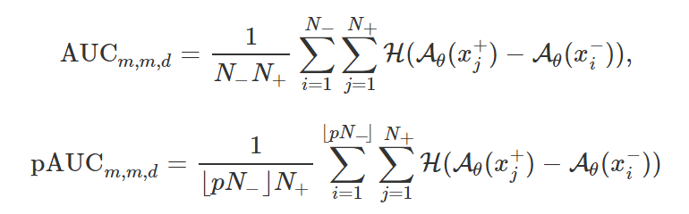
Evaluation
n
n
m : machine index p : 0.1
n : section index
d : source domain or target domain
is the flooring function
H(x) returns 1 when x > 0 and 0 otherwise
N− and N+ are the number of normal and anomalous test clips
Notes:
Roc 空间将伪阳性率(FPR)定义为 X 轴，真阳性率(TPR)定义为 Y 轴。
TPR = TP/P = TP/(TP+FN) FPR = FP/N = FP/(FP + TN)
AUC : 最普遍的定义是 ROC 曲线下的面积。但其实另一种定义更常用，分别随机从正负样本集中抽取一个正样本，一个负样本，正样本的预测值大于负样本的概率。分母是正负样本总的组合数，分子是正样本大于负样本的组合数
P=0.1,在低FPR(假阳性）的条件下提高真阳率。所以关注的是低假阳率的一部分ROC曲线。
Ω 是AUC和pAUC的调和平均值，作为最终的分数。

Slide 12
Baseline
Autoencoder-based baseline
Anomaly score :the reconstruction error of the observed sound.
AE is trained to minimize the reconstruction error of the normal training data.
This method is based on the assumption that the AE cannot reconstruct sounds that are not used in training, that is, unknown anomalous sounds.
MobileNetV2-based baseline
Identifies from which section the observed signal was generated. It outputs the softmax value that is the predicted probability for each section.
Anomaly score : the averaged negative logit of the predicted probabilities for the correct section.

Slide 13
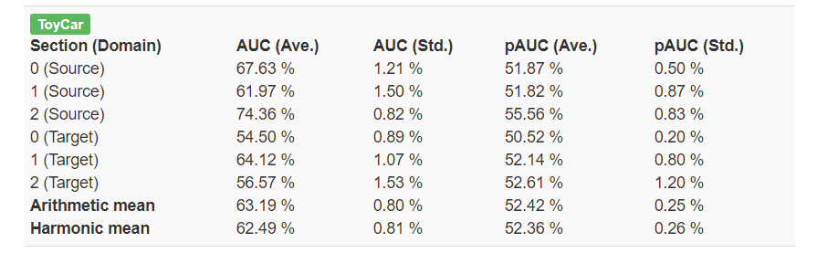
Result
AE-based baseline

Slide 14
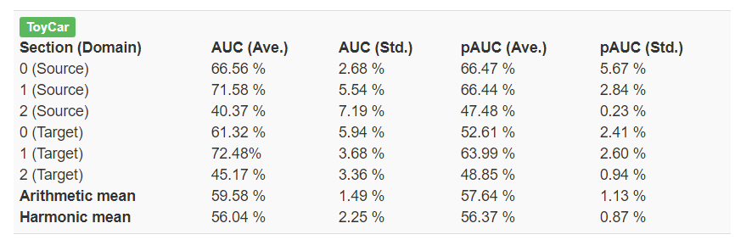
Result
MobileNetV2-based baseline

